Slide 1


第七章 Flume
报告人： 曙光瑞翼教育品牌部
Notes:
今天开始第七章Flume的学习

Slide 2
课程目标
了解Flume的基本概念
理解Flume的架构（主要由哪几部分组成）、各部分的作用
掌握Flume的实际应用
了解Flume的工作方式
Notes:
先说一下课程目标，第一是了解Flume的基本概念，第二是理解Flume的架构（主要由哪几部分组成）、各部分的作用，第三是掌握Flume的实际应用，第四是了解Flume的工作方式。

Slide 3
01
Flume简介
02
Flume架构
目 录
03
Flume安装
04
Flume应用
05
Flume工作方式
Notes:
本章分成5个小节，分别是Flume简介，Flume架构，Flume安装，Flume应用，Flume工作方式。

Slide 4
Flume简介
0 1
Notes:
先讲第1小节，Flume简介。

Slide 5

7.1.1 从一个案例(直播系统)说起
作为用户，你看到了这个！---可以看到画面卡顿了！
Notes:
我们先从一个案例说起，这就是直播系统。2012至2016年期间，直播行业快速发展。到了2016年，互动直播的喷井式爆发，直播用户超过2亿（月活跃用户超过5000万）。如何为如些庞大的用户群提供稳定可靠的媒体服务是一个难点。
这里有一张图，可以看到直播的画面出现卡顿了。如果出现这种情况，会直接影响用户的观感。

Slide 6

7.1.1 从一个案例(直播系统)说起
故障！不可饶恕！！！ ~^~
Notes:
故障如果无法及时发现或修复，可能是用户投诉，或用户流失，甚至给企业带来重大的损失。

Slide 7
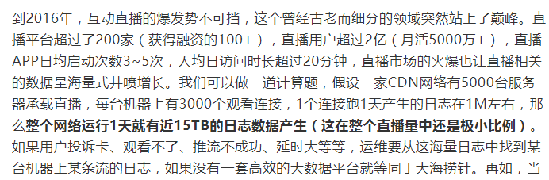
7.1.1 从一个案例(直播系统)说起
60毫秒，从海量直播日志中实时定位故障！
https://mp.weixin.qq.com/s/ZM96PMlD38nycOPB4nnonw
Notes:
这里有一篇文章，标题是“60毫秒，从海量直播日志中实时定位故障！”。这篇文章是四年前年看过的，现在拿出来分享仍然有参考的意义。
文章中提到，“假设一家CDN网络有5000台服务器承载直播，每台机器上有3000个观看连接，1个连接跑1天产生的日志在1M左右，那么整个网络运行1天就有近15TB的日志数据产生”。如果要从海量的日志中实时获取到异常的日志，发现存在的问题和故障，具有很大的挑战。

Slide 8
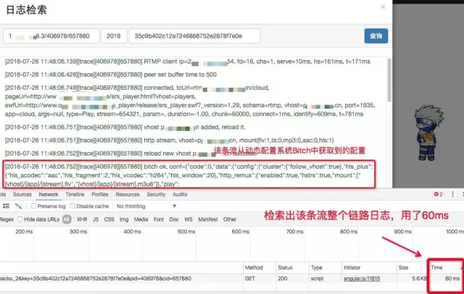
7.1.1 从一个案例(直播系统)说起
发现问题、及时解决、优化很重要！
Notes:
作为直播系统本身，需要快速收集到用户异常情况，并及时采取相应措施解决故障。
文中提到“观止云”基于海量日志的直播大数据平台，可以在60毫秒内实时定位故障。这是了不起的技术。
而日志作为计算和存储的入口，我们可以用什么技术采集这些日志呢？

Slide 9

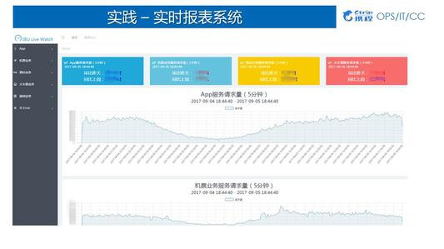



7.1.1 从一个案例(直播系统)说起
离线计算
海量实时日志
HDFS/HBase
Flume
实时计算
Notes:
对于海量实时产生的日志，我们看出它需要经过一个“桥梁”或中介，这就是这章要学的Flume(Flume翻译成中文是水槽)。
Flume把采集后的实时日志保存到HDFS或HBase中，可以进行离线计算。比如，要统计出最近一周的用户异常的数据，按地区划分，展示到一张地图上。
另一种方式，则是Flume可以把采集到的实时日志，发送给消息中间件，比如Kafka，然后送到实时计算引擎进行计算，实时分析出当前存在的异常情况。

Slide 10
7.1.2 Flume简介
Flume是一个高可用的，高可靠的，分布式的海量日志采集、聚合和传输的系统。
（Flume由Cloudera提供）
Flume支持在日志系统中定制各类数据发送方，用于收集数据。
Flume提供对数据进行简单处理，并写到各种数据接收方（可定制）的能力。
Notes:
接下来，我们进一步了解下什么是Flume。Flume是一个高可用的，高可靠的，分布式的海量日志采集、聚合和传输的系统。
Flume支持在日志系统中定制各类数据发送方，用于收集数据。
Flume提供对数据进行简单处理，并写到各种数据接收方（可定制）的能力。

Slide 11
7.1.3 Flume在生态圈的位置
Ambari
（安装部署工具）
Hive
Pig
Mahout
...
数据分析引擎
机器学习算法库
Flume
(日志采集)
MapReduce
（离线计算）
...
HBase
(分布式数据库)
Zookeeper
(分布式协调服务)
数据采集引擎
YARN
（资源调度框架）
Sqoop
(数据库ETL工具)
HDFS
（分布式存储系统）
Hadoop生态圈
Notes:
再看下Flume在Hadoop生态圈中的位置，见图中红色虚线框的部分。它和后面将要学习的Sqoop一样，都是一种数据采集引擎。

Slide 12
7.1.4 Flume的特点（了解即可）
1、Flume可以将应用产生的数据存储到任何集中存储器中，比如HDFS,HBase
2、数据缓存。当收集数据的速度超过将写入数据的时候，保证其能够在两者之间提供平衡。
3、Flume的管道是基于事务，保证了数据在传送和接收时的一致性.
4、Flume是可靠的，容错性高的，可升级的，易管理的,并且可定制的。
Notes:
再看下Flume的特点。有4点。这里了解即可。

Slide 13
Flume 架构
0 2
Notes:
我们再看第2小节，Flume的架构。

Slide 14

7.2.1生活中的Flume（水槽）
源
传输的介质
目的地
水龙头
水
存水的容器
Notes:
这是生活中的水槽（英文也是Flume）。可以看出，源头是水龙头，它产生水，水流动并存储到容器中。这是比较简单的数据传输和存储的模型。

Slide 15
7.2.2 Flume的核心（Agent）
数据源有多种
数据目的地有多种
Spooling Directory
HDFS
Agent
NetCat TCP
Source
组件
Sink
组件
Hive
Avro Source
采集数据
保存日志
Kafka
Kafka
Channel组件
Logger
缓存数据
(常用MemoryChannel)
......
..
Notes:
我们再看这章学习的Flume，它的架构又是怎样的？
因为它的数据源可以有很多种，比如：Spooling Directory，可以指定某个监控的目录，当这个目录有新的日志产生时，会被采集到。还有NetCat TCP，可以监听TCP网络连接的数据。还有Avro Source（至于什么是Avro，接下来的内容会解析），Kafka（Kafak是一种消息中间件）。
而发送的目的的也有很多，有HDFS、Hive、Kafak、Logger等。
既然有这么多的源数据源、有哪么多种数据目的地，Flume如何灵活支持它们呢？
Flume有一个组件叫Source组件，它的作用是采集数据。另一个组件是Sink组件，它的作用是保存日志。
而连接Source组件和Sink组件的中间组件是什么？它就是Channel组件，它的作用是缓存数据。常见的Channel组件是MemoryChannel，即通过内存来缓存数据。当然，还有其他类型的Channel组件，比如：Kafka Channel、JDBC Channel等。用得比较多的是Memory Chanel和Kafka Channel。
由Source组件+Sink组件+Channel组件组合成Agent。它是Flume的核心。

Slide 16
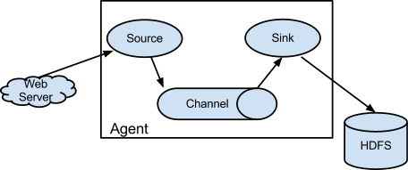
7.2.2 Flume的核心（Agent）
Agent是Flume的核心
1、Source组件： 从数据源接收数据（即采集数据）；
2、Channel组件：连接Source和Sink的管道，缓存数据。
3、Sink组件： 传递数据给目的地（即保存数据）；
注意：
一般每台机器运行一个Agent，但是在一个Agent中可以包含多个Source、Channel和Sink。
一个Source可以指定多个Channel，但是一个Sink只能绑定一个Channel。
Notes:
我们再总结下Agent三个组件它们的作用。
Source组件： 从数据源接收数据（即采集数据）。
Channel组件：连接Source和Sink的管道，缓存数据。
Sink组件： 传递数据给目的地（即保存数据）。
但这里要注意，一般每台机器运行一个Agent，但是在一个Agent中可以包含多个Source、Channel和Sink。
一个Source可以指定多个Channel，因为同一个源的数据可以发送给不同的Channel。但是一个Sink只能绑定一个Channel，因为一个Sink只能从一个Channel中获取数据。

Slide 17
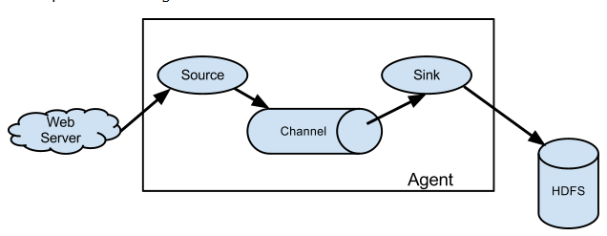
7.2.3 Flume传递的数据：Event（事件）
Event：Flume将数据表示为Event。 → 水
Event是Flume的处理数据元，它可能是一条日志、一个Avro对象等，通常约4KB大小
events
events
events
Notes:
现实中的水槽传输的介质是水，这个我们都知道。而这里的Flume传输的是什么呢？
Flume将数据表示为Event。Event是Flume的处理数据元，它可能是一条日志、一个Avro对象等，通常约4KB大小。

Slide 18
Flume 安装
0 3
Notes:
我们接着第3小节的内容：Flume的安装。

Slide 19
7.3.1 Flume的安装
1、下载安装包apache-flume-1.8.0-bin.tar.gz，可到http://flume.apache.org下载
2、解压到~目录下。
tar -zxvf apache-flume-1.8.0-bin.tar.gz -C ~
ln -s apache-flume-1.8.0-bin/ flume
3、修改环境变量，在~/.bashrc文件增加
export FLUME_HOME=~/flume
export PATH=$FLUME_HOME/bin:$PATH
执行source ~/.bashrc，使配置生效。
Notes:
安装过程比较简单。Flume的安装是Hadoop所有组件中比较简单的一个。分成3步：第一步是下载安装包。
第二步是解压安装包。第三步是设置环境变量并使其生效。

Slide 20
Flume应用
0 4
Notes:
第4小节：Flume应用。

Slide 21
7.4.1 Flume的组件类型
（1）Channel类型
Channel类型 | 描述
Memory Channel | Event数据存储在内存中
JDBC Channel | Event数据存储在持久化存储中
File Channel | Event数据存储在磁盘文件中
Spillable Memory Channel | Event数据存储在内存中和磁盘上，当内存队列已满，将持久化到磁盘文件（不建议生产环境使用）
Pseudo Transaction Channel | 测试用途
Kafka Channel | Event存储在Kafka
Custom Channel | 自定义
更多属性请参考官方文档
Notes:
在讲Flume应用之前，需要讲Flume的组件类型。因为这个与Flume应用方式密切相关。
先看Channel的类型。常用的类型有Memory Channel、Kafka Channel、JDBC Channel、File Channel等。比如：Memory Channel，它是将Event数据存储在内存中。Kafka Channel，它是将Event存储在Kafka中。

Slide 22
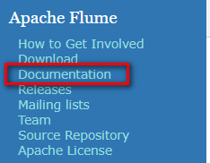

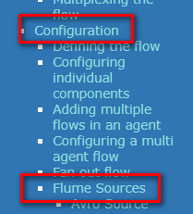
7.4.1 Flume的组件类型
（1）可以打开Flume的官网，http://flume.apache.org/
（2）点击左侧的【Document】
（3）点击左侧的【Documentation】,点击【Flume User Guide】
（4）在左侧的【Configuration】下，就可以看到【Flume Sources】、【Flume Sinks】、【Flume Channels】
可以看到不同类型的Channel、Sink、Source
Notes:
更多属性请参考官方文档。方法是：（1）可以打开Flume的官网，http://flume.apache.org/
（2）点击左侧的【Document】。（3）点击左侧的【Documentation】,点击【Flume User Guide】
（4）在左侧的【Configuration】下，就可以看到【Flume Sources】、【Flume Sinks】、【Flume Channels】
可以看到不同类型的Channel、Sink、Source。

Slide 23
7.4.1 Flume的组件类型
（2）Source类型
Source类型 | 描述
Avro Source | 支持Avro协议，即Avro RPC，内置支持
Thrift Source | 支持Thrift协议，内置支持
Exec Source | 基于Unix的命令在标准输出上生产数据
JMS Source | 从JMS（Java Message Server）系统中读取数据
Spooling Directory Source | 监控指定目录内数据变化
Netcat Source | 监控某个端口，将流经端口的文本行数据作为Event输入
Sequence Generator Source | 序列生成器数据源，生产序列数据
Syslog Source | 读取syslog数据，产生Event，支持UDP和TCP协议
Kafka Source | 从kafka topic中获取数据
HTTP Source | 基于HTTP POST或GET方式的数据源，支持JSON等格式
Legacy Source | 兼容Flume OG中Source（0.9.x版本）
更多属性请参考官方文档
Notes:
我们接着看Source的类型，有Avro Source、Thrift Source、Spooling Directory Source、Kafka Source、HTTP Source等等。
比如：Spooling Directory Source就是可以监控指定目录内数据变化。Kafka Source则是从kafka topic中获取数据。HTTP Source
则是基于HTTP POST或GET方式的数据源，支持JSON等格式。
更多属性请参考官方文档。

Slide 24
7.4.1 Flume的组件类型
了解Avro
当前市场上有很多类似的序列化系统，如
Google：Protocol Buffers,
Facebook：Thrift。
Avro（读音类似于[ævrə]）是Hadoop的一个子项目，由Hadoop的创始人Doug Cutting 牵头开发。
Avro是一个数据序列化系统，设计用于支持大批量数据交换的应用。
了解Avro：http://langyu.iteye.com/blog/708568
Notes:
在刚才的表格中提到Avro Source、Thrift Source，哪什么是Avro ，什么是Thrift ？
这里补充讲解下，它们其实都是一种序列化的技术。序列化在第五章中《MapReduce》中已经学习过。
像市场上有很多类似的序列化系统，Google的序列化技术是Protocol Buffers，而Facebook的序列化技术是Thrift。Hadoop也有一个数据序列化系统，它就是Avro（读音类似于[ævrə]）。它是Hadoop的一个子项目，由Hadoop的创始人Doug Cutting 牵头开发.设计用于支持大批量数据交换的应用。具体可以访问此页PPT的网址了解更多Avro的信息。

Slide 25
7.4.1 Flume的组件类型
（3）Sink类型
Sink类型 | 描述
HDFS Sink | 数据写入HDFS
HBase Sink | 数据写入HBase
Hive Sink | 数据写入Hive
Logger Sink | 数据写入日志文件
Avro Sink | 数据被转换成Avro Event，然后发送到配置的RPC端口上
Thrift Sink | 数据被转换成Thrift Event，然后发送到配置的RPC端口上
IRC Sink | 数据在IRC上进行回放
File Roll Sink | 数据存储到本地文件系统
Null Sink | 丢弃所有数据
Morphine Solr Sink | 数据发送到Solr搜索服务器（集群）
ElasticSerach Sink | 数据发送到Elastic Search搜索服务器（集群）
Custom Sink | 自定义
更多属性请参考官方文档
Notes:
Sink组件的类型则有HDFS Sink、HBase Sink、Hive Sink、Avro Sink、Thrift Sink、ElasticSerach Sink等等。比如
HDFS Sink就是将数据写入HDFS。ElasticSerach Sink就是将数据发送到Elastic Search搜索服务器。
更多属性请参考官方文档

Slide 26
7.4.2 Flume常用使用场景（了解）
场景1
场景2
场景3
场景4
使用avro source ,memory,logger sink 将收集到的日志打印在标准输出，适合测试。
使用avro source,kafka channel,hdfs sink 将日志保存在hdfs上
利用Spooling Directory Source,memory channel,hdfs sink 监控生成的avro文件
。。。
Notes:
不同的Source类型+不同的Chanel类型+不同的Sink类型，就可以组合出不同的使用方法。所以Flume的使用方式有很多很多种。
这里作一些简单的举例。比如：场景1：使用avro source ,memory,logger sink 将收集到的日志打印在标准输出，适合测试。
场景2：使用avro source,kafka channel,hdfs sink 将日志保存在hdfs上。
场景3：利用Spooling Directory Source,memory channel,hdfs sink 监控生成的avro文件,并保存到hdfs。
等等。

Slide 27
7.4.3 Flume的配置方法
配置口诀：1个定义，3个配置
01
定义名称
定义 agent的名称、source、channel、sink的名称
02
channel
配置 channel组件属性
配置项记不住？
查官方手册啊！
03
source
配置 source组件属性
04
sink
配置 sink组件属性
Notes:
接下来介绍Flume的配置方法。
Flume的配置遵循一个口诀”1个定义，3个配置“。当然，这个口诀是一种根据经验的一种记忆技巧。自己也可以自己进行总结。比如有些人就喜欢把绑定Sink和Channel、绑定Source和Channel放到最后一步。这个都可以。只要能帮助记忆即可。
具体的步骤有四步：
第1步：先定义名称，包括定义agent的名称、source、channel、sink的名称。
第2至第4步：配置channel组件属性、配置source组件属性、配置sink组件属性；因为组件的属性比较多，我们一般不用记这些属性。通过查阅官方手册即可。

Slide 28
7.4.3 Flume的配置方法
1、定义 agent的名称、source、channel、sink的名称
# 一个agent，列出 sources, sinks and channels
<Agent>.sources = <Source>
<Agent>.sinks = <Sink>
<Agent>.channels = <Channel1> <Channel2>
2、配置 channel组件属性
# properties for channels
<Agent>.channels.<Channel>.<someProperty> = <someValue>
3、配置 source组件属性
# properties for sources
<Agent>.sources.<Source>.<someProperty> = <someValue>
4、配置 sink组件属性
# properties for sinks
<Agent>.sinks.<Sink>.<someProperty> = <someValue>
Notes:
我们看第一步，先定义agent的名称、source、channel、sink的名称。<Agent>和<Source>、<Channel1>、<Channel2>表示可以定义的名称。
第二步、第三步、第四步是配置组件属性和值。<Agent>和第一步定义的<Agent>名称一样。 <Source>、<Sink>、<Source>一样。

Slide 29
7.4.4 Flume的配置示例1
需求：监控指定目录，当目录有新增文件时，把文件中的内容一行行发送到控制台。
数据源有多种
数据目的地有多种
Spooling Directory
HDFS
Agent
NetCat TCP
Hive
Source
组件
Sink
组件
Avro Source
Kafka
采集数据
保存日志
Kafka
Channel组件
Logger
缓存数据
(常用MemoryChannel)
..
......
Notes:
接下来看两个示例。示例1的需求是：监控指定目录，当目录有新增文件时，把文件中的内容一行行发送到控制台。
所以，数据源的类型选择Spooling Directory。数据目的类型选择Logger。Channel的类型选择Memory。

Slide 30
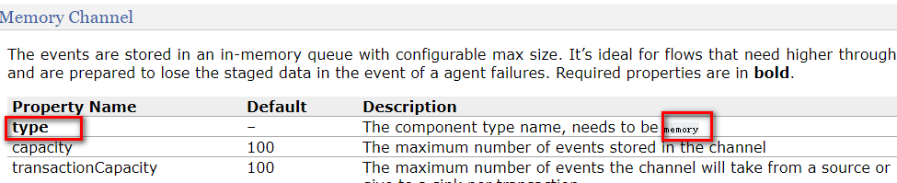
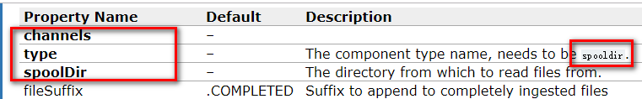
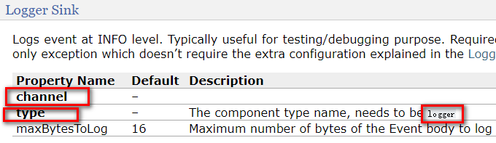
7.4.4 Flume的配置示例
Notes:
打开Flume的官网，依次查找各组件的配置。其中加粗字体的表示是必填的属性。
MemoryChannel的type必须是memory。
Spooling Directory Source的channes配置<Channel>的名称，type必须配置spooldir，spoolDir配置为被监控的目录。
Logger Sink的channel配置<Channel>的名称。而type必须为logger

Slide 31
7.4.4 Flume的配置示例
1、在flume安装目录下
mkdir agent
vi agent/agent1.conf
#1、定义 agent的名称、source、channel、sink的名称
agent1.sources = source1
agent1.channels = channel1
agent1.sinks = sink1
#2、配置 channel组件属性
agent1.channels.channel1.type = memory
#3、配置 source组件属性
agent1.sources.source1.channels = channel1
agent1.sources.source1.type = spooldir
agent1.sources.source1.spoolDir = /home/hadoop/flume/spooldir
#4、配置 sink组件属性
agent1.sinks.sink1.channel = channel1
agent1.sinks.sink1.type = logger
Notes:
根据前面的分析，逐一输入，得到最后的配置文件的内容。这个是Flume比较简单的一个配置示例。

Slide 32

7.4.4 Flume的配置示例
2、启动Flume Agent （ng： new generate ，Flume 1.2 + ），agent名称与配置的一样。
cd ~/flume
flume-ng agent -n agent1 -c conf -f agent/agent1.conf -Dflume.root.logger=INFO,console
3、新建监听目录spooldir
mkdir /home/hadoop/flume/spooldir
4、在/home/hadoop/flume/spooldir目录下新建文件file.txt，并输入”Hello Flume!”
5. 查看结果，如下图
Notes:
第二步，启动Flume Agent ，可以注意到程序的名字是flume-ng ，ng表示 new generate，新一代的意思。-c conf 表示指定flume的配置文件conf，-f agent/agent1.conf 表示agent的配置文件的路径。-Dflume.root.logger=INFO,console表示logger的运行级别为INFO和输出到控制台。
另外要注意，命令中的agent的名字要与配置中的名字一样。
第三步，新建监听的目录。
第四步：在监听目录中创建文件，并输入文本。
第五步：可以查看到最终的结果。

Slide 33
7.4.4 Flume的配置示例2
需求：监控指定目录，当目录有新的日志时，将它保存到HDFS中。
数据源有多种
数据目的地有多种
Spooling Directory
HDFS
Agent
NetCat TCP
Hive
Source
组件
Sink
组件
Avro Source
Kafka
采集数据
保存日志
Kafka
Channel组件
Logger
缓存数据
(常用MemoryChannel)
..
......
Notes:
第二个案例的需求，看图中红色虚线框的部分，是监控指定目录，当目录有新的日志时，将它保存到HDFS中。

Slide 34
7.4.4 Flume的配置示例2
运行命令：
flume-ng agent -n agent2 -c conf -f agent/agent2.conf -Dflume.root.logger=INFO,console
查看结果：
hdfs dfs -ls /flume/20181203
-rw-r--r-- 2 hadoop supergroup 6 2018-12-03 16:02 /flume/20181203/events-.1543824066639
Notes:
配置文件的内容在agent2.conf
配置的方法与案例1相同，到Flume的官网查看具体的配置项。
运行命令，flume-ng agent -n agent2 -c conf -f agent/agent2.conf -Dflume.root.logger=INFO,console
再到HDFS上查看，可以看到生成了具体的日志文件。

Slide 35
Flume工作方式
0 5
Notes:
第5小节，Flume的工作方式。这小节不是本章的重点，了解即可。

Slide 36
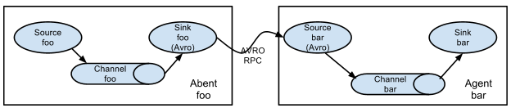
7.5.1 多agent流
可以将多个Agent顺序连接起来，将最初的数据源经过收集，存储到最终的存储系统中。
（1）前面agent的sink、当前agent的source需要是avro类型
（2）sink指向source的主机名（或IP地址）和端口。
Notes:
第一种工作方式是：多agent流。
可以将多个Agent顺序连接起来，将最初的数据源经过收集，存储到最终的存储系统中。
前面agent的sink、当前agent的source需要是avro类型。
sink指向source的主机名（或IP地址）和端口

Slide 37
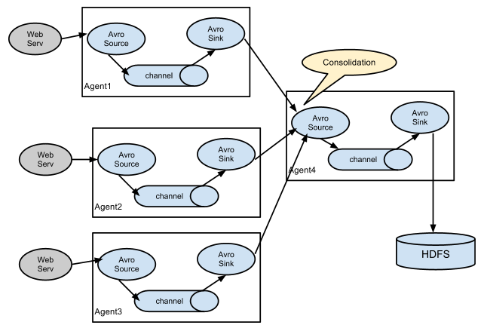
7.5.2 多agent合流
日志收集中非常常见的情况是大量日志生成客户端将数据发送到少数存储子系统的代理上。例如，从数百个Web服务器收集的日志发送给写入HDFS集群的十几个代理。
Notes:
第二种工作方式是多agent合流。
日志收集中非常常见的情况是大量日志生成客户端将数据发送到少数存储子系统的代理上。例如，从数百个Web服务器收集的日志发送给写入HDFS集群的十几个代理。

Slide 38
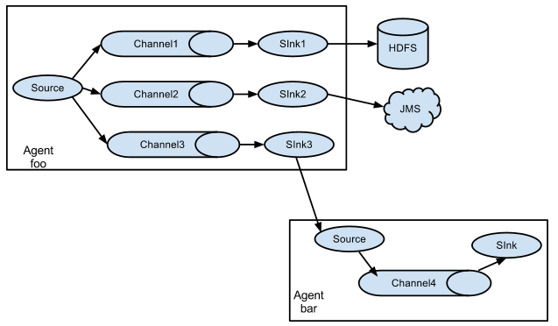
7.5.3 复用流
Flume支持将event流多路复用到一个或多个目的地。
Notes:
第三种工作方式：复用流。将event流多路复用到一个或多个目的地。

Slide 39
小结
Notes:
最后小结

Slide 40
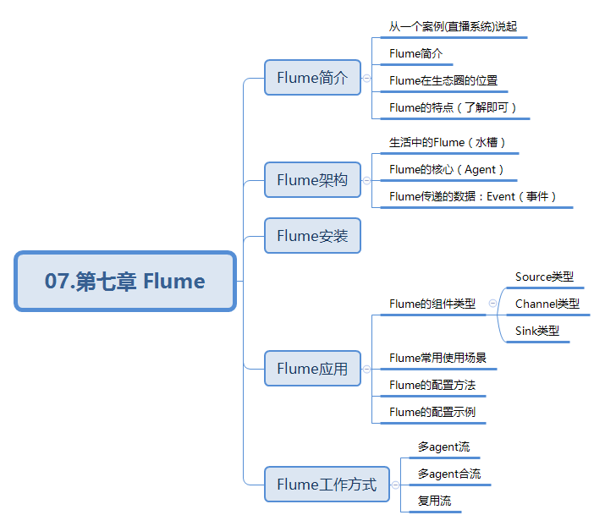
Notes:
我们分别讲了Flume简介、Flume架构、Flume的安装、Flume应用、Flume工作方式。
其中Flume的架构和Flume应用是本章的重点。

Slide 41
感谢您的聆听！
Notes:
谢谢您的聆听！

